Slide 1
微课怎么做 ？
计算机基础教学委员会
屈立成
2020年11月

Slide 2
制作流程
01
准备文稿
根据微课内容制作幻灯片演示文稿
02
排练计时
排练并记录每张幻灯片的播放时间
03
讲解录音
对课程内容进行讲解并录音
04
背景音乐
将配音文件插入为背景音乐
05
输出视频
输出为视频

Slide 3
准备演示文稿 -- 制作

Slide 4
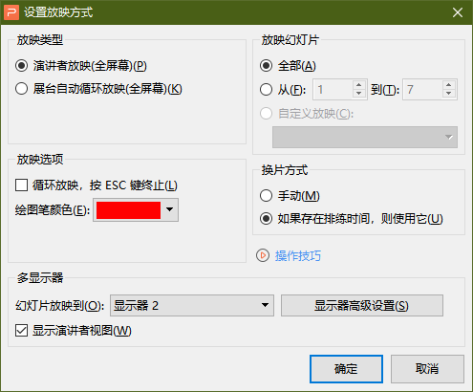
排练计时 -- 彩排、讲解、录音

Slide 5
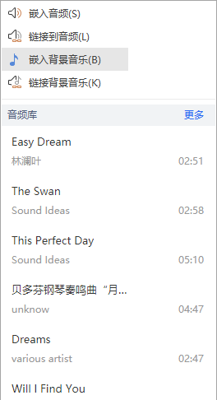
插入背景音乐 -- 配音

Slide 6
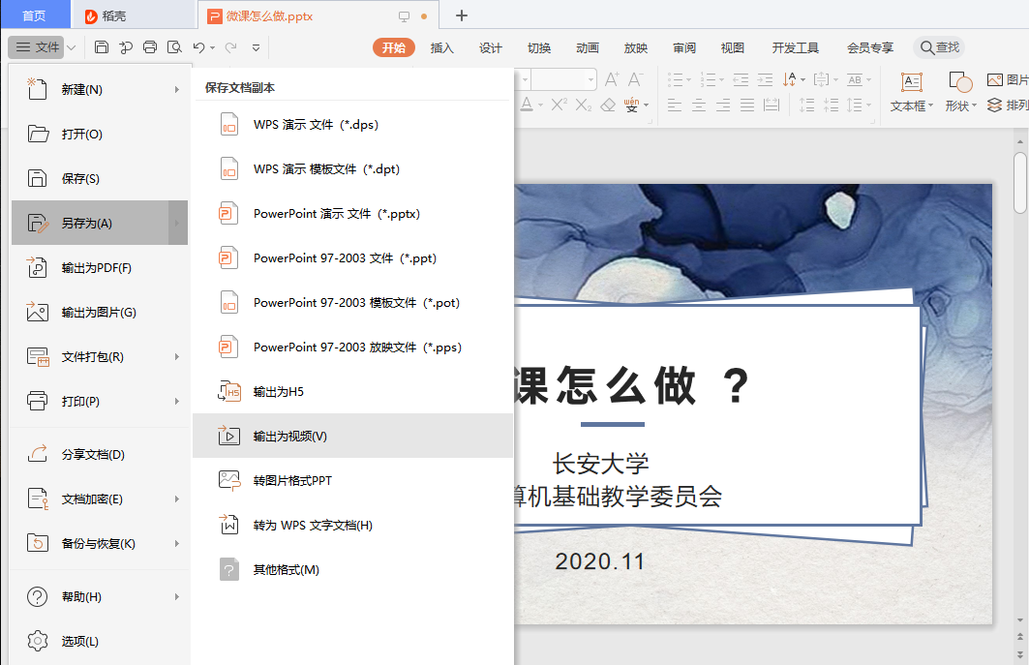
输出为视频

Slide 7
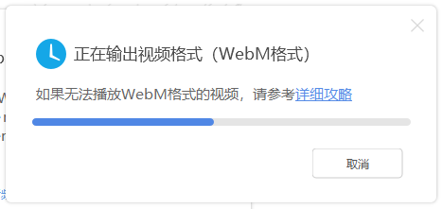
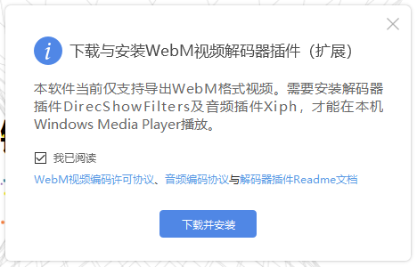
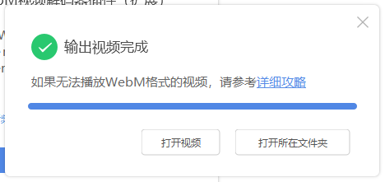
自动下载、安装解码器

Slide 8
微课怎么做 ？
你学会了吗 ？

